Slide 1
10. Преобразуване на IP адреси във физически
ARP vs. RARP. DHCP. ICMP.

Slide 2
Специални IP адреси
В рамките на IPv4 адресното пространство има адресни сегменти, които са отделени за частно (локално) използване.
RFC3330 прави "карта" на адресните сегменти за специално използване.

Slide 3
Специални IP адреси
127.0.0.0/8 - Internet host loopback address. Пакет се зацикля вътре в хоста. И не се появява никъде в мрежата.
169.254.0.0/16 – това е "link local" блок. Хостовете получават такива адреси по “auto-configuration”, например не може да се намери DHCP сървър.

Slide 4
Частни IP адреси
Те не се маршрутизират глобално, а само локално, за локални (частни) цели.
RFC3330 (първото указване е в RFC1918) указва кои от адресните пространства се използват за частни цели:
10.0.0.0/8 т.е 10.0.0.0 – 10.255.255.255
172.16.0.0/12 т.е 172.16.0.0 - 172.31.255.255
192.168.0.0/16 т.е 192.168.0.0 - 192.168. 255.255

Slide 5
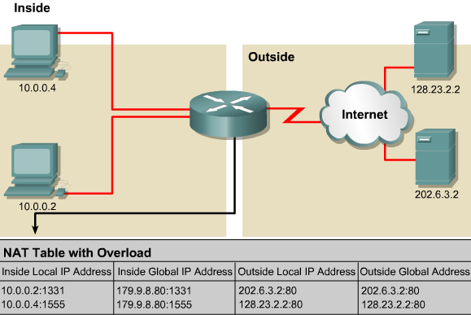
NAT (Network Address Translation)

Slide 6
ARP (Address Resolution Protocol)
За глобална адресация в Internet се използват 32-битови IP-адреси.
В същото време хостовете, свързани към локална мрежа Ethernet, притежават уникални 48-битови MAC (физически) адреси.
При опаковането в Ethernet кадър на IP пакет, който се отправя към крайна дестинация, например, IP адресът на хоста-получател е известен,
но в полето “адрес на получателя” на Ethernet кадъра трябва да се запише Ethernet адреса на съответния хост. Иначе пакетът няма да пристигне.

Slide 7
ARP
За целта, за установяване на съответствието между IP адреса и Ethernet адреса на хостовете в локалната мрежа се използва протокол за право преобразуване на адресите ARP (address resolution protocol).

Slide 8
Как работи ARP
Когато даден хост трябва да изпрати пакет (дейтаграма) към машина от локалната мрежа, чийто IP адрес е известен, но не е известен Ethernet адреса, мрежовият слой разпространява в локалната мрежа ARP пакет-заявка.
Този пакет-заявка е от тип broadcast, т.е. предава се до всички машини. В полетата “Ethernet адрес на подателя” и “IP адрес на подателя” (т.е Source IP, MAC) са записани съответните адреси на хоста, който изпраща ARP заявката.

Slide 9
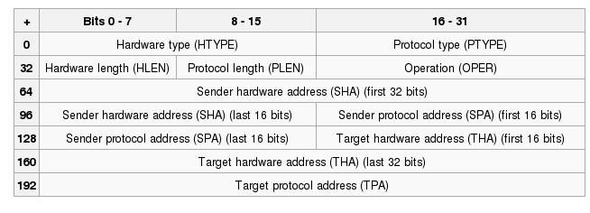
ARP пакет

Slide 10
Как работи ARP
В полето “Данни” е записано ARP съобщение от вида “who is X.X.X.X tell Y.Y.Y.Y”, където X.X.X.X и Y.Y.Y.Y са IP адреси съответно на получателя и на подателя.
Всички машини от локалната мрежа игнорират заявката с изключение на хоста, чийто адрес съвпада с X.X.X.X.
Хост X.X.X.X изпраща ARP пакет-отговор само на подателя, тъй като вече знае неговия Ethernet адрес от получената заявка.

Slide 11
Как работи ARP
В полето “Данни” на пакета-отговор е записано ARP съобщение от вида “X.X.X.X is hh:hh:hh:hh:hh:hh”, където hh:hh:hh:hh:hh:hh е Ethernet адреса (в 16-ен код) на хоста, изпращащ пакета-отговор.
Обикновено хоста, който изпраща ARP заявката, запомня (кешира) получените 48-битови Ethernet адреси, за да могат да се използват при следващо предаване.

Slide 12
Как работи ARP
При определяне на Ethernet адреса на получателя на даден пакет първо се проверява дали този адрес не е вече кеширан
Ако не е, се изпраща ARP заявка. Хостът може да използва и адреси, записани в конфигурационен файл.
Освен това всеки хост при първоначалното си стартиране уведомява чрез broadcast съобщение от вида “I am X.X.X.X and my Ethernet address is hh:hh:hh:hh:hh:hh”, X.X.X.X и hh:hh:hh:hh:hh:hh са съответно IP адреса и Ethernet адреса.

Slide 13
Как работи ARP
Всички останали хостове в локалната мрежа ще запишат тази информация в своите кешове.
Чрез ARP могат да се определят физическите адреси само на хостове, които са включени в локалната мрежа и имат IP адреси от IP мрежата (подмрежата) на изпращача.
Пакетите, чийто получател е хост от друга IP мрежа (подмрежа), се изпращат към маршрутизатора, включен в локалната мрежа.

Slide 14
Как работи ARP
Неговият Ethernet адрес се получава чрез ARP заявка, ако не е кеширан.
Този маршрутизатор избира маршрут и препраща пакета към неговия получател.

Slide 15
Proxy ARP
Proxy ARP е метод, чрез който хост отговаря на ARP заявки за IP адреси, които не са конфигурирани на интерфейса му.
“Проксирането” на ARP заявки за сметка на друг хост препраща целия LAN, предназначен за този хост, към прокси.
Прихванатият трафик се “превключва” към другия интерфейс на проксито (обикновено маршрутизатор) или се препраща през серийна връзка (напр., dialup или VPN тунел), за да достигне хоста получател.

Slide 16
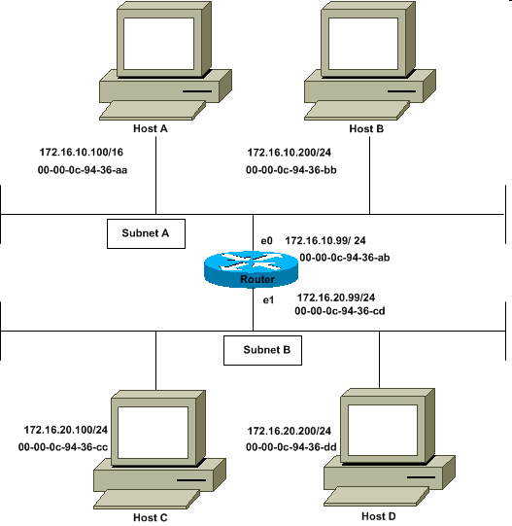
Proxy ARP

Slide 17
RARP
RARP (Reverse Address Resolution Protocol) е протокол за намиране на IP адреси по Ethernet адреси.
Обикновено IP адресът на хоста е записан в конфигурационен файл, който се намира на твърдия диск на машината.
При първоначално зареждане на операционната система файлът се прочита от твърдия диск и хостът научава своя IP адрес.

Slide 18
RARP
В случай, че в локалната мрежа е включена машина, която не притежава собствен твърд диск (diskless), за определяне на нейният IP адрес се използва RARP протоколът.
За целта в мрежата трябва да е включен хост, който функционира като RARP сървър.
Този сървър съхранява съответствието между Ethernet и IP адреси на станциите в мрежата.

Slide 19
RARP
Действието на RARP се основава на наличието на уникален физически Ethernet адрес на всяка система в локалната мрежа.
При инициализиране на diskless машината RARP протоколът прочита този адрес от интерфейсната карта и предава до всички станции в мрежата пакет-заявка.
RARP сървърът отговаря на тази заявка, като в пакета-отговор се съдържа IP адреса, съответстващ на изпратения Ethernet адрес.

Slide 20
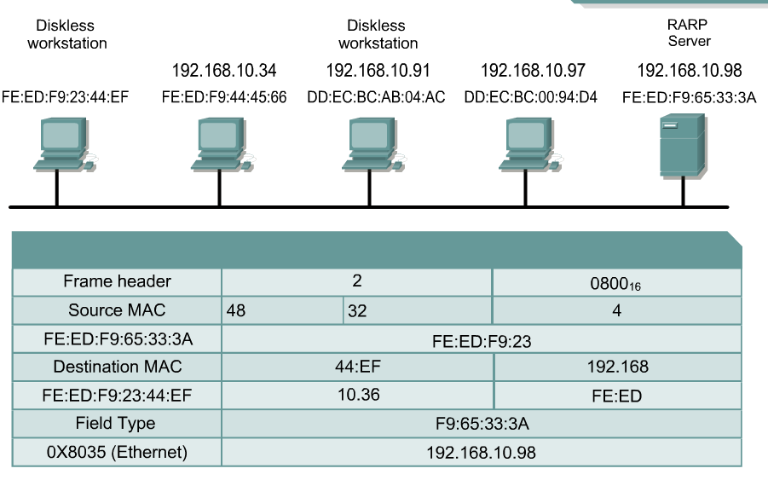

Slide 21
DHCP
Dynamic Host Configuration Protocol (DHCP) се използва за автоматично (динамично) конфигуриране на свързаността на даден хост към IP мрежата.
За разлика от твърдото (ръчно или статично) конфигуриране.
DHCP “раздава” не само IP адреси, но и всички други параметри на връзката – Default Gateway (изхода навън по подразбиране, DNS сървър/и, име на домейн и т.н.)
DHCP улеснява процеса на добавяне на машина в мрежата, местене и т.н.

Slide 22
DHCP
Днешната версия на DHCP за IPv4 е стандартизирана в RFC 2131 (1997 г.).
DHCP за IPv6 (DHCPv6) е дефинирана в RFC 3315.
DHCP е протокол от типа клиент-сървър.
DHCP-конфигуриран клиент веднага след включването се свързва към мрежата и изпраща broadcast заявка, искайки необходимата информация от DHCP сървър.

Slide 23
DHCP
DHCP сървърът разполага с пул от IP адреси и необходимата информация за конфигуриране на клиента: GW, SM, домейн, DNS сървър/и, NTP, WINS и др.
При получаване на валидна заявка сървърът присвоява IP адрес, време за отдаване на aдреса (lease time – през което алокацията е валидна) и др. (гореспоменати) IP конфиг. параметри.

Slide 24
Раздаване на IP адреси (allocation)
DHCP сървърите раздават (алокират) IP адреси по 3 начина:
Динамична алокация: Обхват от IP адреси се дават за DHCP и всеки клиент си заявява IP адрес от DHCP сървъра при включване. Времето на отдаване (lease) е дефинирано, така че сървърът може да преотдаде адреса на друга машина.
Автоматична алокация: Подобн е на динамичната, но даден IP адрес е резервиран за даден клиент.

Slide 25
Раздаване на IP адреси (allocation)
Статична алокация: DHCP раздава IP адреси на базата на таблица MAC адрес/IP адрес, ръчно попълнена от администратора. Само клиенти, чиито MAC адреси присъстват в тази таблица, ще получат IP адреси.
Нарича се още Static DHCP Assignment (от DD-WRT, Linux-базиран фърмуер, Linksys), fixed-address (от dhcpd), DHCP reservation или Static DHCP (от Cisco/Linksys) или IP reservation, MAC/IP binding (други производитевли).

Slide 26

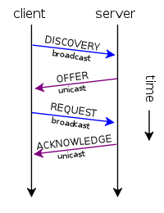
Фази на DHCP процеса

Slide 27
DHCP discovery
DHCP сървър: 62.44.109.140
DHCP пул: 62.44.109.141 – 254/25
Последен свободен адрес: 62.44.109.151
Транзакция 654:
UDP Src=0.0.0.0 sPort=68
Dest=255.255.255.255 dPort=67

Slide 28
DHCP offer
UDP Src=62.44.109.140 sPort=67
Dest=255.255.255.255 dPort=68
Offer IP: 62.44.109.151
ID: 654
Lease Time: 3600 s
SM: 255.255.255.0
DHCP server: 62.44.109.140
Router (GW): 62.44.109.193
DNS: 62.44.109.1, 62.44.96.1
Domain: ucc.uni-sofia.bg

Slide 29
DHCP request
UDP Src=0.0.0.0 sPort=68
Dest=255.255.255.255 dPort=67
Requested IP: 62.44.109.151
ID: 655
DHCP server: 62.44.109.140
Lease Time: 3600 s

Slide 30
DHCP acknowledgement
UDP Src= 62.44.109.140 67
Dest=255.255.255.255 68
Requested IP: 62.44.109.151
ID: 655
Lease Time: 3600 s
SM: 255.255.255.0
DHCP server: 62.44.109.140
Router (GW): 62.44.109.193
DNS: 62.44.109.1, 62.44.96.1
Domain: ucc.uni-sofia.bg

Slide 31
DHCP Relay
Желателно е DHCP сървър и клиенти да са на един и същ сегмент (Ethernet и IP).
Когато това не е възможно, прилага се DHCP Relay.

Slide 32
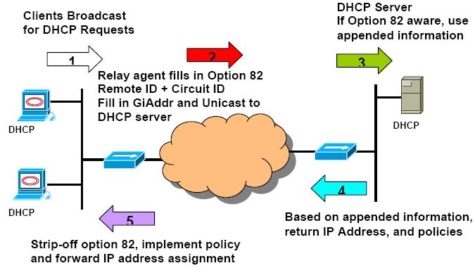
DHCP Relay

Slide 33
vim /etc/dhcpd.conf
subnet 172.18.0.0 netmask 255.255.254.0 {
# --- default gateway
option routers 172.18.0.1;
option subnet-mask 255.255.254.0;
option nis-domain "uni-sofia.bg";
option domain-name "conf.uni-sofia.bg";
option domain-name-servers 62.44.96.7,62.44.96.1;

Slide 34
vim /etc/dhcpd.conf (cont'd)
option time-offset 7200; # East European Standard Time
option ntp-servers 62.44.96.44;
# option ntp-servers 62.44.96.7, 62.44.96.1;
# option netbios-name-servers 192.168.1.1;
# --- Selects point-to-point node (default is hybrid). Don't change this unless you understand Netbios very well
# option netbios-node-type 2;

Slide 35
vim /etc/dhcpd.conf (cont'd)
host vlado {
option host-name "vladi";
hardware ethernet 00:0a:e4:b1:6e:52;
fixed-address 172.18.0.101;
}
range 172.18.0.2 172.18.1.254;
}

Slide 36
ICMP
Internet Control Message Protocol (ICMP) е част от протокола IP.
Използва се от мрежовите ОС главно за откриване на грешки по мрежата и изпращане на съобщения за това.
ICMP за IPv4 е известени като ICMPv4. IPv6 има подобен, ICMPv6.
Дефиниран е в RFC 792.
IP опакова ICMP съобщението с нов IP хедър, за да го върне на изпращача и го предава като обикновен пакет.

Slide 37
ICMP
Например, всеки възел в мрежата (рутер, GW), която направлява IP пакета, трябва да декрементира TTL полето на IP хедъра с 1.
Ако TTL достигне 0, ICMP съобщение Time to live exceeded in transit message се изпраща към източника.
ICMP съобщенията се съдържат в стандартни IP пакети, но се обработват като специални случаи.
Много мрежови средства за диагностика се базират на ICMP.

Slide 38
ICMP
Командата traceroute изпраща UDP дейтаграми с определени IP TTL полета и очаква ICMP Time to live exceeded in transit, също изпраща "Destination unreachable" в отговор.
Средството ping се реализира с ICMP "Echo request" и "Echo reply" съобщения.

Slide 39
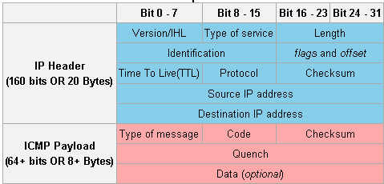
Структура на ICMP пакет

Slide 40
Структура на ICMP пакет
Тип – вж. по-долу.
Код - вж. по-долу.
Checksum – контролна сума за ICMP header+data.
Данни
Linux ping 56 байта (октета) плюс 8 за хедър.
Windows "ping.exe" - 32 + 8 хедър.

Slide 41
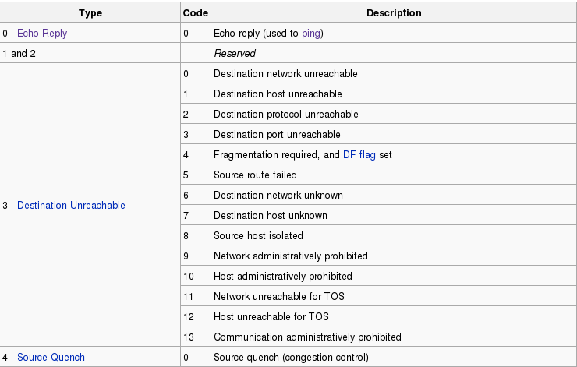
ICMP съобщения

Slide 42
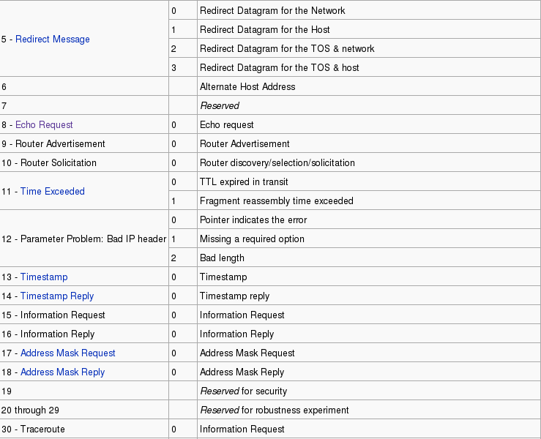
ICMP съобщения

Slide 43
ping
Ping е инструмент за тестване на достижимостта на даден хост по IP мрежата.
Изпраща ICMP “echo request” пакети към целта и очаква ICMP “echo response” отговори.
Ping измерва round-trip time и регистрира загуби на пакети.
Накрая разпечатва статистика: минималното, средното, максималното и (в някои версии) стандартното отклонение от round trip time.
Mike Muuss е написал програмата през декември, 1983. Нарекъл я на звуковите импулси, издавани от локатор в подводница.

Slide 44
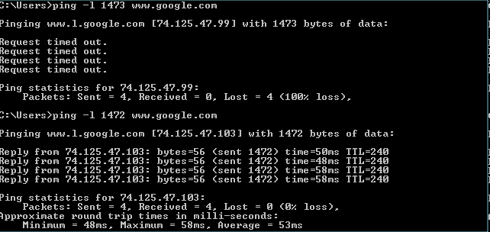
Пример на ping

Slide 45
traceroute
traceroute е инструмент за определяне на маршрута на пакетите по мрежата. За IPv6 вариантът е traceroute6.
traceroute го има за всички Unix-подобни ОС. Подобна функционалност имат tracepath на модерните Linux дистрибуции и tracert в Microsoft Windows.
Traceroute инкрементира с 1 "time-to-live" (TTL) на всяка следваща “тройка” от изпратени пакети. Първата тройка е с TTL=1. Следващата е с TTL = 2 и т.н. Минавайки през хост, TTL на пакета се декрементира с 1 и се отправя към следващия хост. Хостът изхвърля пристигнал пакет с TTL = 1 и изпраща на подателя ICMP t ime exceeded (type 11).
traceroute използва тези връщани пакети, за да създаде списък от хостове, през които пакетът е минал по маршрута до дестинацията.

Slide 46
traceroute
Трите timestamp за всеки хост по пътя са закъснението - delay (latency) в ms за всеки пакет от тройката.
Ако пакетът не се върне в рамките на очаквания timeout, разпечатва се звездичка (asterisk).
Traceroute може и да не изброи реланите хостове. Само показва, че първият хост е на един хоп, вторият – на два, и т.н.
Просто IP не гарантира, че всички пакети ще минат по един и същ път.
Ако хост на хоп N не отговори, този хоп ще бъде пропуснат в разпечатката.

Slide 47
traceroute
В съвременните Unix и Linux-базирани ОС traceroute използва по подразбиране UDP дейтаграми с номера на дестинационни портове 33434 - 33534. Но има опция да се използва ICMP echo request (type 8) както в Windows tracert.

Slide 48
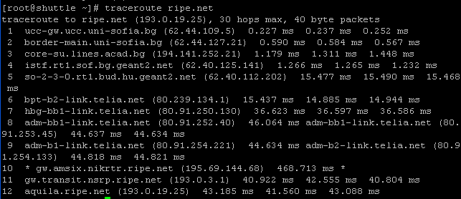
traceroute

Slide 49
arping
arping е подобна на ping, но използва ARP вместо ICMP.
Затова, arping е използваема само в локалната мрежа
В някои случаи отговорът може да идва от междинна система - proxy ARP (напр. рутер).

Slide 50
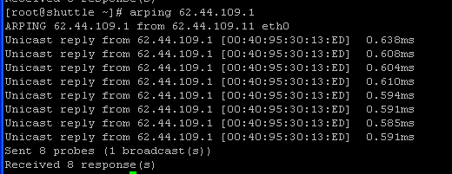
arping

